Slide 1
Serv-e-Go
Manual de utilizare

Slide 2
Acest fișier PDF este interactiv și este destinat citirii pe calculator.
Butoanele active sunt indicate prin suprafețe gri.
Nu ezitați să faceți clic pe ele pentru a facilita și optimiza lecturarea.
Start

Slide 3
Cuprins
Cum să înregistrați în contul dvs. Somfy Pro o unitate de comandă activată, asociată unui client
4
Cum să activați Serv-e-go pe o unitate de comandă înregistrată, asociată unui client
7
Cum să depanați de la distanță echipamentul unui client
10
Cum să operați de la distanță echipamentul unui client
15
Cum să adăugați de la distanță o nouă telecomandă
20
Cum să accesați aplicația web Tahoma a clientului
24

Slide 4
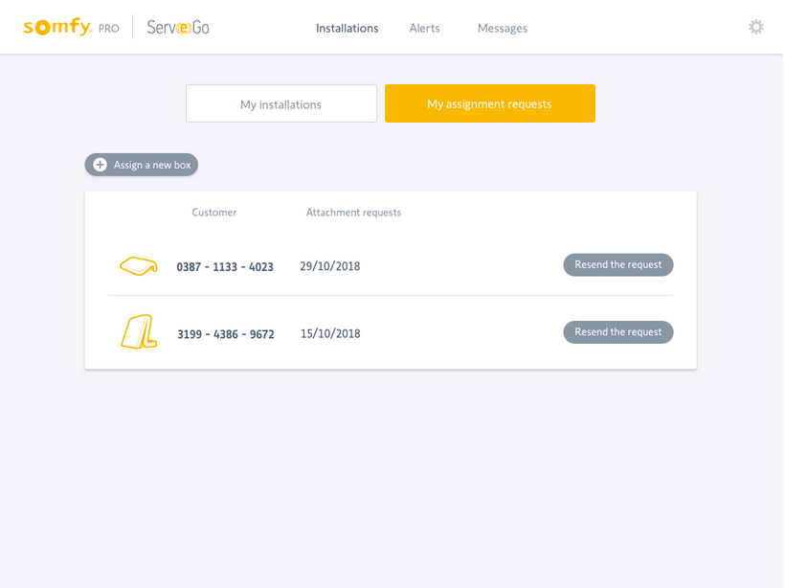
Cum să înregistrați în contul dvs. Somfy Pro o unitate de comandă activată, asociată unui client
Doriți să înregistrați în contul dvs. Somfy Pro o unitate de comandă asociată unui client, dar aceasta a fost deja activată de utilizatorul final?
❶
Accesați lista cu solicitări de înregistrare
Din lista de echipamente, faceți clic pe „Solicitări de înregistrare”.
Aici puteți accesa lista cu toate solicitările dvs. de înregistrare a unităților de comandă activate, asociate clienților.
Apoi faceți clic pe „Înregistrați unitate nouă”
Înainte →

Slide 5
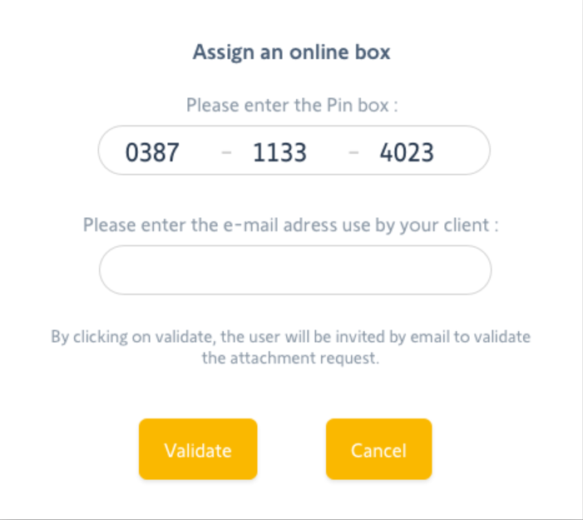
❷
Introduceți codul PIN al unității de comandă și adresa de e-mail a utilizatorului
Se va deschide o fereastră în care va trebui să introduceți codul PIN al unității de comandă și adresa de e-mail a utilizatorului.
Clientul dvs. va primi un e-mail de validare.
Înainte →

Slide 6
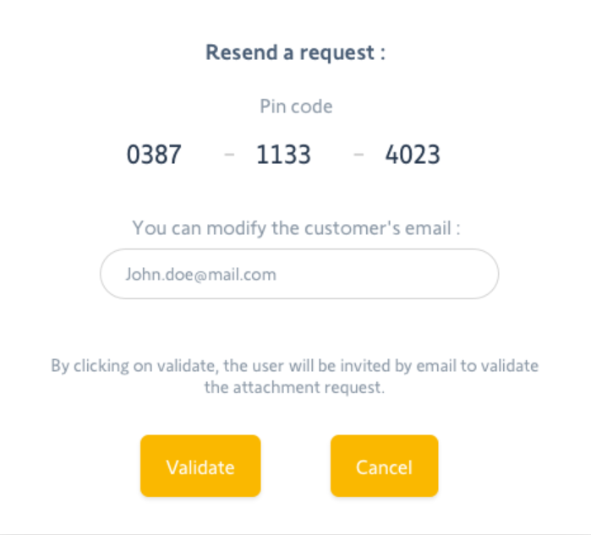
❸
Retrimiteți clientului un e-mail de validare
Solicitarea dvs. va rămâne vizibilă în această listă până când clientul va efectua validarea.
Puteți retrimite oricând un e-mail de validare, făcând clic pe „Retrimiteți e-mail”
Se va deschide o fereastră în care veți putea introduce (sau modifica) adresa de e-mail a utilizatorului.
cuprins

Slide 7
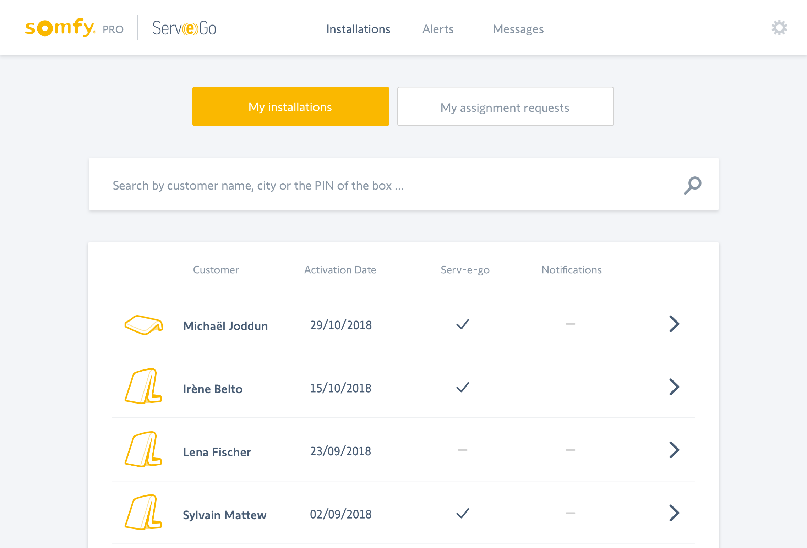
Cum să activați Serv-e-go pe o unitate de comandă înregistrată, asociată unui client
Ați dori să activați serviciul Serv-e-go pe o unitate de comandă înregistrată, asociată unui client?
❶
Căutați în lista dvs. echipamentul asociat clientului
Căutați echipamentul asociat clientului în lista dvs. de unități de comandă înregistrate.
Apoi faceți clic pe numele clientului pentru a accesa echipamentul.
Amintiți-vă să activați serviciul în timp ce înregistrați unitatea de comandă în Somfy Pro!
Înainte →

Slide 8
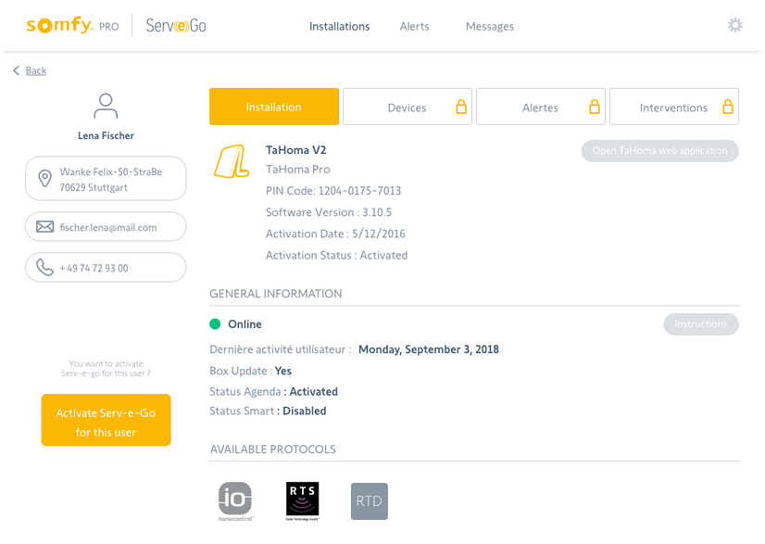
❷
Activați Serv-e-Go pentru acest utilizator
Faceți clic pe butonul „Activați Serv-e-Go pentru acest utilizator”, care se află în coloana din stânga, sub informațiile privind clientul.
Clientul dvs. va primi un e-mail de validare.
Nu veți putea accesa informațiile privind echipamentul decât după ce clientul dvs. va valida serviciul.
Înainte →

Slide 9
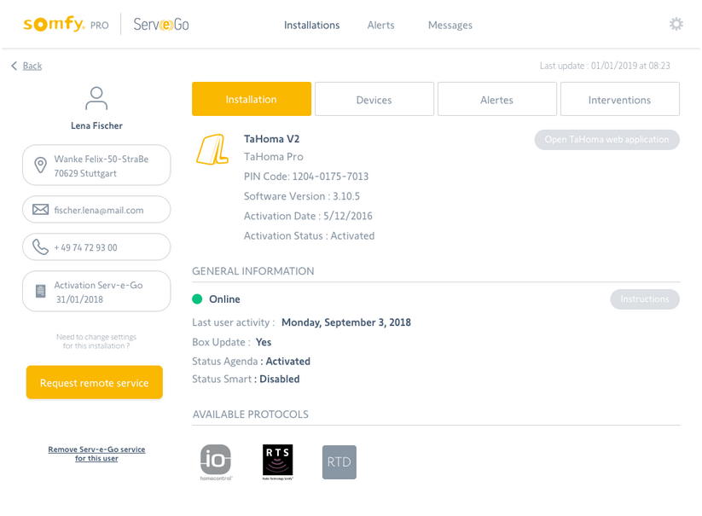
❸
Vizualizați informațiile privind echipamentul
După ce serviciul a fost validat de clientul dvs. veți putea accesa informațiile privind echipamentul.
Veți putea vizualiza produsele asociate, alertele și istoricul intervențiilor.
cuprins

Slide 10
Cum să depanați de la distanță echipamentul unui client
Ați dori să accesați informațiile privind echipamentul, pentru a remedia o problemă?
❶
Căutați în lista dvs. echipamentul asociat clientului
Căutați echipamentul asociat clientului în lista dvs. de unități de comandă înregistrate.
Apoi faceți clic pe numele clientului pentru a accesa echipamentul.
Înainte →

Slide 11
❷
Accesați informațiile privind unitatea de comandă
Puteți accesa informațiile privind unitatea de comandă din fila „Echipament”.
Aici puteți verifica dacă unitatea este online sau offline, sau dacă unitatea a fost actualizată.
Înainte →

Slide 12
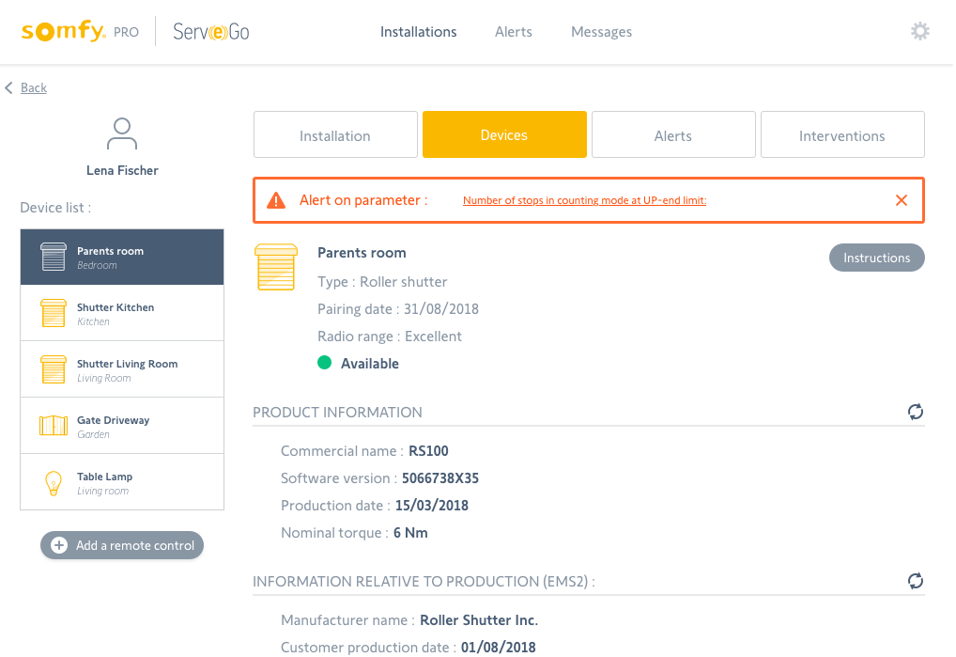
❸
Accesați lista produselor asociate
În fila „Dispozitive” puteți accesa lista produselor Somfy asociate cu unitatea de comandă.
Dacă faceți clic pe un produs din această listă (numai produse io), veți accesa lista cu informațiile referitoare la produs.
Pentru fiecare produs, puteți verifica dacă produsul este online, precum și frecvența radio.
Dacă această filă este blocată, nu sunteți autorizat să accesați informațiile privind echipamentul.
Mai întâi, trebuie să activați serviciul Serv-e-go pentru clientul dvs.
Înainte →

Slide 13
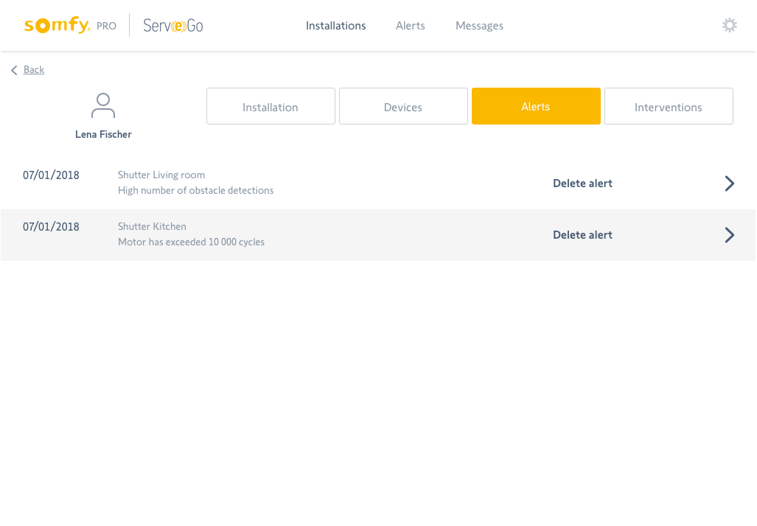
❹
Accesați alertele și mesajele de eroare
Din fila „Alerte” puteți accesa lista alertelor care au fost declanșate pentru acest echipament.
Făcând clic pe mesajul de avertizare veți fi redirecționat către produsul care a declanșat alerta.
Aceste alerte pot fi configurate din meniul Alerte, făcând click pe „Configurare alerte”.
Înainte →

Slide 14
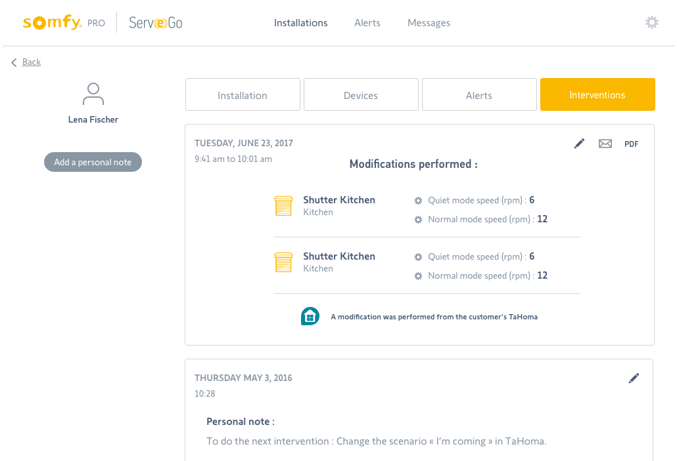
❺
Vizualizați istoricul intervențiilor de la distanță
Din fila „Intervenții” puteți accesa jurnalul tuturor intervențiilor de la distanță care au fost efectuate cu ajutorul instrumentului. De asemenea, aveți posibilitatea de a lăsa notițe care vor fi vizualizate doar de către dvs.
cuprins

Slide 15
Cum să operați de la distanță echipamentul unui client
Doriți să modificați de la distanță anumiți parametri ai echipamentului clientului?
❶
Căutați în lista dvs. echipamentul asociat clientului
Căutați echipamentul asociat clientului în lista dvs. de unități de comandă înregistrate.
Apoi faceți clic pe numele clientului pentru a accesa echipamentul.
Înainte →

Slide 16
❷
Solicitați un serviciu de la distanță
În coloana din stânga, faceți clic pe „Solicitați serviciu de la distanță”.
Clientul dvs. va primi un e-mail de validare.
Înainte →

Slide 17
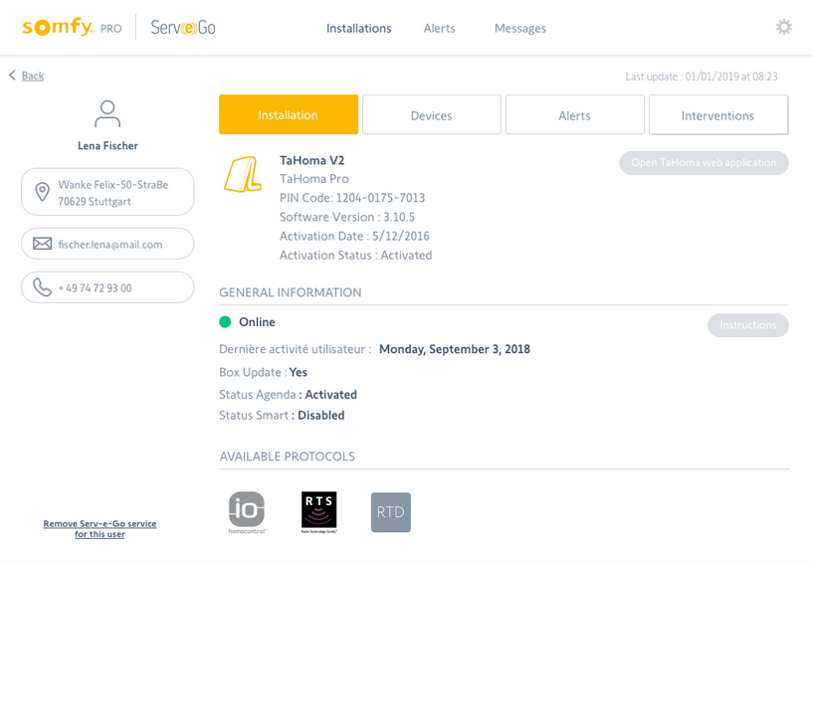
❸
Durata intervenției asupra echipamentului clientului dvs.
După ce solicitarea a fost validată de către clientul dvs., puteți lucra asupra echipamentului pentru o perioadă de 8 ore.
Timpul rămas va fi indicat prin intermediul unui banner.
Înainte →

Slide 18
❹
Modificați parametrii de la distanță
În timpul intervențiilor, puteți modifica anumiți parametri (numai la produsele marca Somfy io)
sau puteți efectua anumite acțiuni (puteți să adăugați o telecomandă, să reporniți unitatea de comandă, să accesați aplicația TaHoma, etc.).
Parametrii editabili vor fi indicați printr-o pictogramă creion. Pentru a edita parametrii, trebuie doar să faceți clic pe această pictogramă.
Înainte →

Slide 19
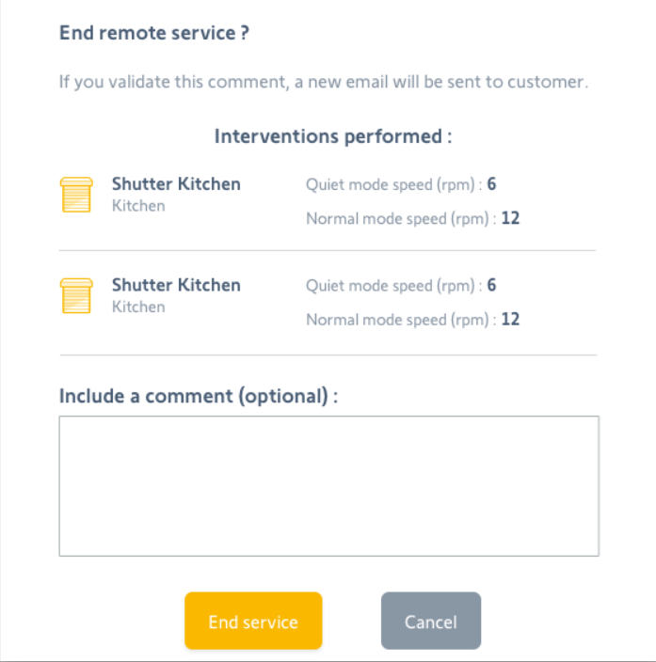
❺
Încheiați intervenția de la distanță
După ce ați finalizat acțiunile, faceți clic pe „Încheiați intervenția de la distanță”, în bannerul din partea de jos.
Va apărea o fereastră în care veți putea vizualiza un rezumat al acțiunilor dvs. și în care puteți lăsa un mesaj pentru clientul dvs.
Clientul dvs. va primi un e-mail prin care va fi informat că intervenția a fost finalizată
și în care vor fi detaliate acțiunile întreprinse asupra echipamentului.
cuprins

Slide 20
Cum să adăugați de la distanță o nouă telecomandă
Doriți să instalați o nouă telecomandă pentru echipamentul clientului dvs., fără să vă prezentați la fața locului?
❶
Solicitați o intervenție de la distanță
Căutați echipamentul asociat clientului în lista dvs. de unități de comandă înregistrate.
Apoi faceți clic pe numele clientului pentru a accesa echipamentul.
Adăugarea unei telecomenzi este posibilă numai dacă aveți acces de la distanță, în scopul întreținerii echipamentului. Asigurați-vă că solicitarea de intervenție a fost validată de către client.
Înainte →

Slide 21
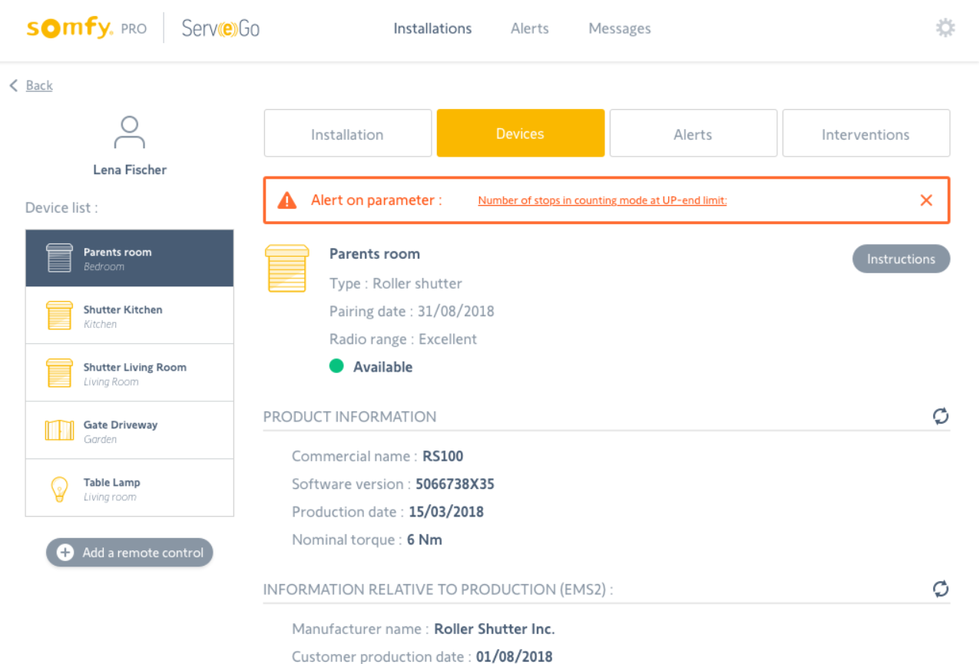
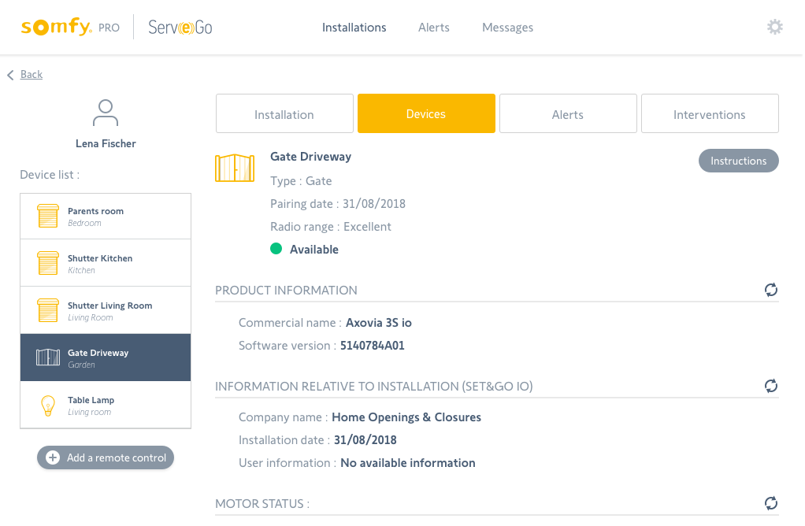
❷
Adăugați de la distanță o telecomandă nouă
În fila „Dispozitive” puteți accesa lista produselor asociate cu unitatea de comandă a clientului.
În această pagină, faceți clic pe „Adăugați o nouă telecomandă”.
Dacă această filă este blocată, nu sunteți autorizat să accesați informațiile privind echipamentul.
Mai întâi, trebuie să activați serviciul Serv-e-go pentru clientul dvs.
Înainte →

Slide 22
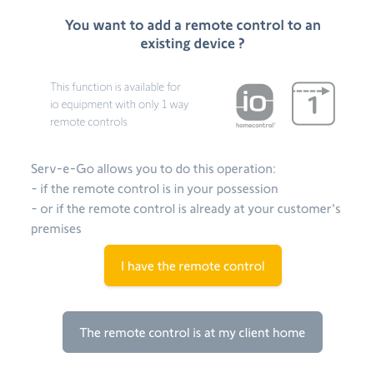
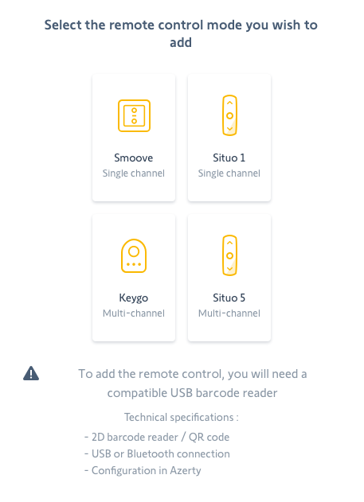
❸
Selectați dacă telecomanda este la dvs. sau la clientul dvs.
Dacă doriți să asociați o telecomandă care se află în posesia dvs., trebuie să dețineți un cititor de coduri de bare compatibil, conectat prin USB, pentru a scana codul QR. Asigurați-vă, în prealabil, că cititorul de coduri de bare are caracteristicile tehnice de mai jos, pentru a fi compatibil:
- Cititor de coduri de bare 2 / QR
- Conexiune USB sau Bluetooth
- Meniul de configurare al cititorului de coduri de bare este în aceeași limbă ca și PC-ul.
Se va deschide o fereastră în care veți primi instrucțiuni pentru a efectua asocierea acestei telecomenzi.
- Fie telecomanda pe care doriți să o adăugați se află deja la clientul dvs.,
- Fie telecomanda se află în posesia dvs. și va trebui să fie furnizată ulterior clientului.
Veți putea asocia telecomanda cu unul sau mai multe dispozitive.
Înainte →

Slide 23
❹
Încheiați intervenția de la distanță
După ce ați finalizat acțiunile, faceți clic pe „Încheiați serviciul”, pe bannerul din partea de jos.
Va apărea o fereastră în care veți putea vizualiza rezumatul acțiunilor dvs. și în care puteți lăsa un mesaj pentru clientul dvs.
Clientul dvs. va primi un e-mail prin care va fi informat că intervenția a fost finalizată
și în care vor fi detaliate acțiunile întreprinse asupra echipamentului.
cuprins

Slide 24
Cum să accesați aplicația web Tahoma a clientului
Doriți să accesați aplicația web TaHoma a clientului dvs., fără a fi nevoie să vă autentificați cu nume de utilizator și parolă?
❶
Solicitați o intervenție de la distanță
Căutați echipamentul asociat clientului în lista dvs. de unități de comandă înregistrate.
Apoi faceți clic pe numele clientului pentru a accesa echipamentul.
Accesarea aplicației web TaHoma este posibilă numai dacă aveți acces de la distanță, în scopul întreținerii echipamentului.
Asigurați-vă că solicitarea de intervenție a fost validată de către client.
Înainte →

Slide 25
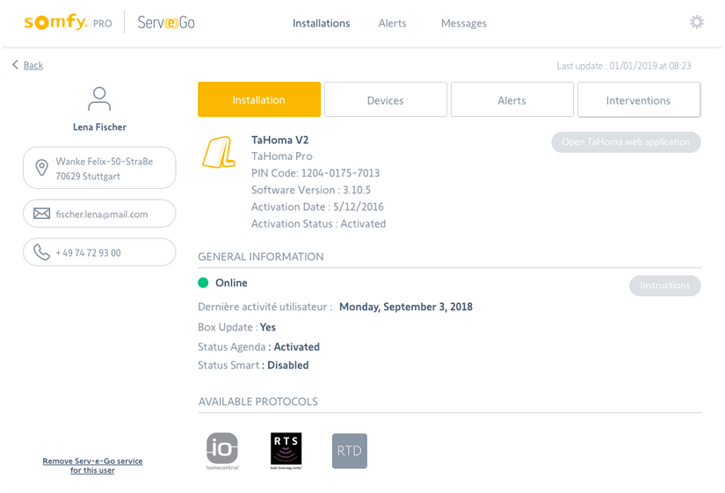
❷
Deschideți aplicația web TaHoma
Faceți clic pe „Deschideți aplicația web TaHoma”, în fila „Echipament”.
Veți fi redirecționat către interfața web a clientului.
Nu vor fi solicitate date de autentificare, din moment ce clientul dvs. v-a autorizat deja să accesați echipamentul.
Înainte →

Slide 26
❸
Încheiați intervenția de la distanță
După ce ați finalizat acțiunile, faceți clic pe „Încheiați serviciul”, pe bannerul din partea de jos.
Va apărea o fereastră în care veți putea vizualiza rezumatul acțiunilor dvs. și în care puteți lăsa un mesaj pentru clientul dvs.
Clientul dvs. va primi un e-mail prin care va fi informat că intervenția a fost finalizată
și că dvs. ați lansat aplicația web.
cuprins

Slide 27
Aveți nevoie de ajutor?
Vizitați site-ul web Somfy Pro din țara dvs.
sau contactați serviciul local de asistență pentru clienți
Sediu central SOMFY SRL, Str. Zizinului, nr. 18, Loc. Tărlungeni, Jud. Brașov - 507220

